Slide 1
Как соотносятся красота и польза

Slide 2
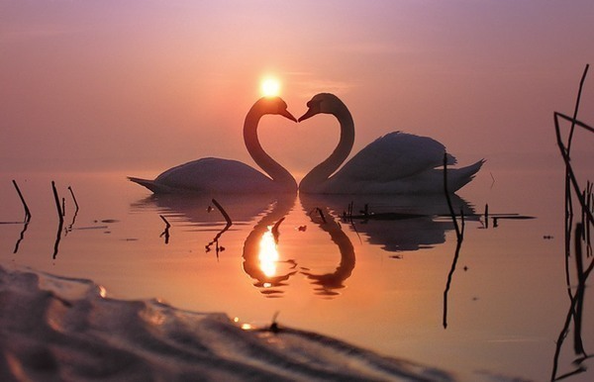
Есть ли в красоте какая-то польза?
Радует взгляд
Поднимает настроение
Раскрывает ценность природы, жизненных явлений

Slide 3
Если разграничить искусство и обыденную жизнь, то можно сказать, что
Красота – это привилегия искусства
Польза – привилегия обычной жизни

Slide 4
Искусство активно вторгается в нашу жизнь:
Оформление интерьеров, мебели
Оформление книг
Оформление архитектурных зданий
Дизайн машин и бытовой техники
Музыкальная среда

Slide 5
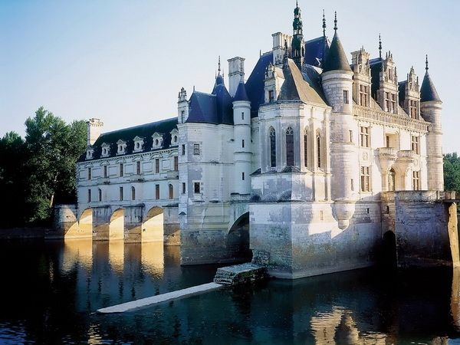
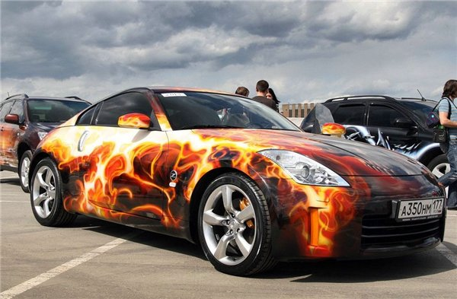
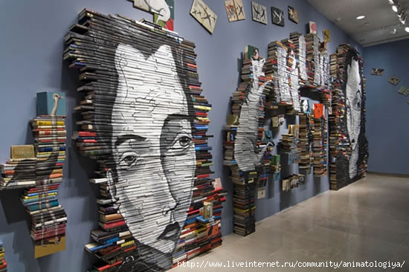
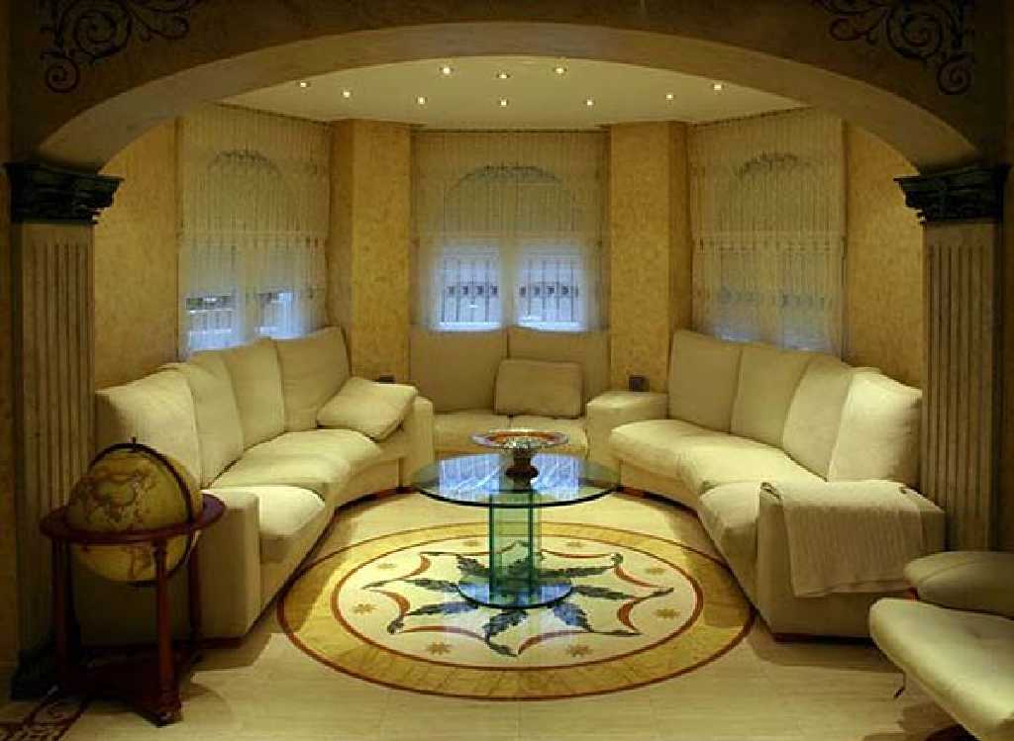
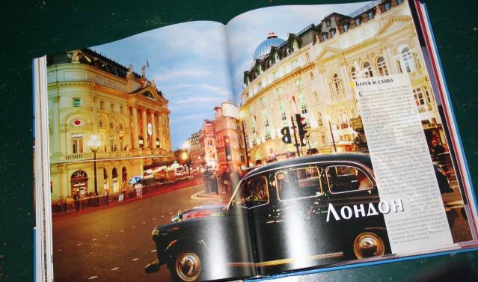

Slide 6
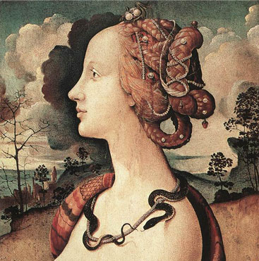
Такое взаимопроникновение обеспечивает гармонию красоты и пользы.

Slide 7
Обыденная жизнь становится содержанием художественных произведений.
Благодаря этому мы имеем представление о том, как жили и что ценили люди от глубокой древности до наших дней.

Slide 8
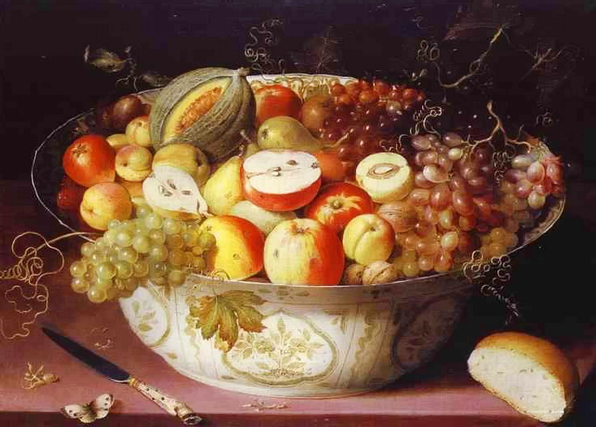
Фламандские художники (17 век)
Восхищались великолепием огромного количества снеди. Фруктов, овощей. Даров моря…

Slide 9
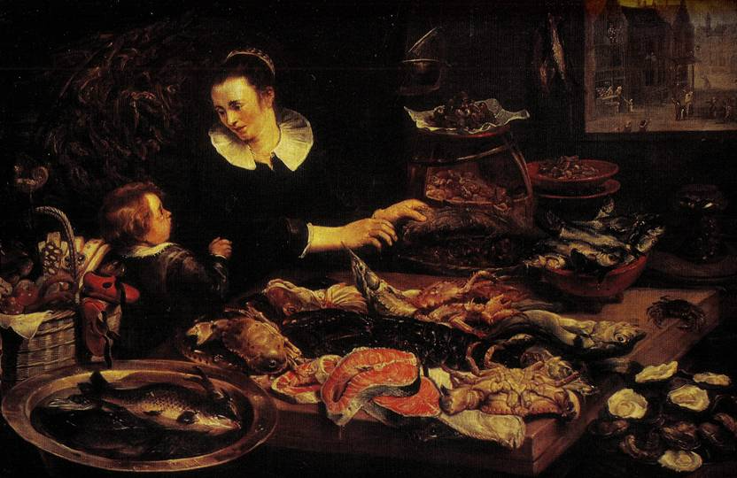
ФРАНС СНЕЙДЕРС. РЫБНАЯ ЛАВКА. ФЛАНДРИЯ

Slide 10
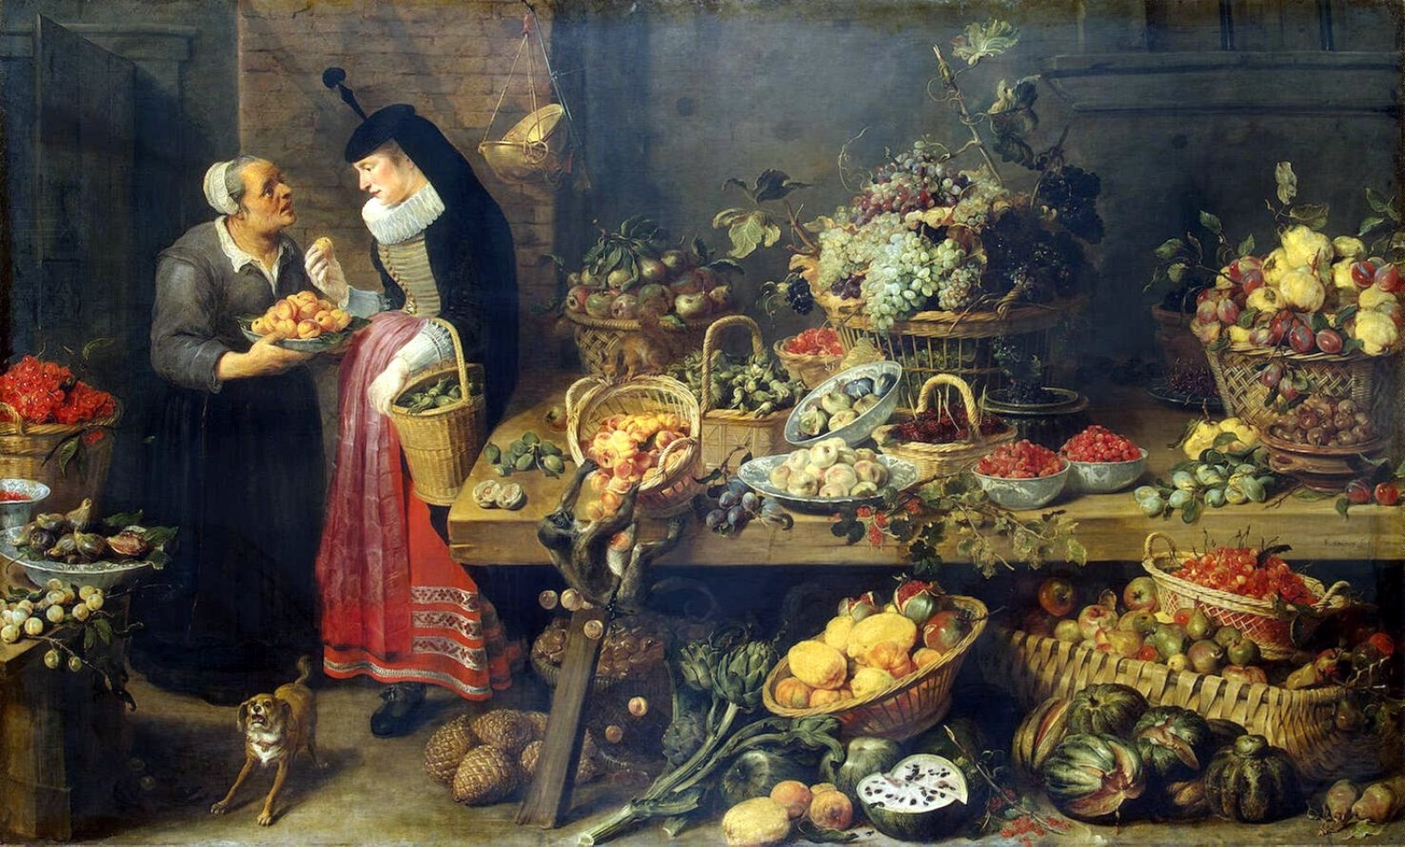
Фруктовая лавка. Франс Снейдерс

Slide 11
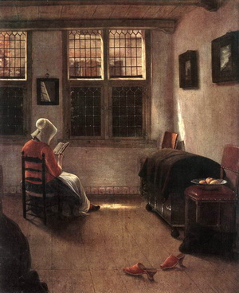
Голландские художники (17 век)
радовались тихому домашнему уюту

Slide 12
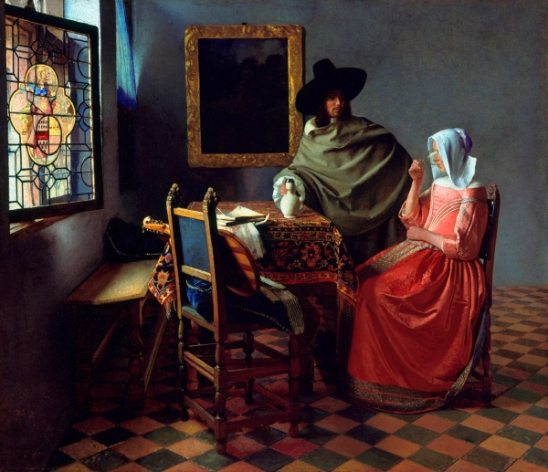
Бокал вина. Ян Вермер

Slide 13
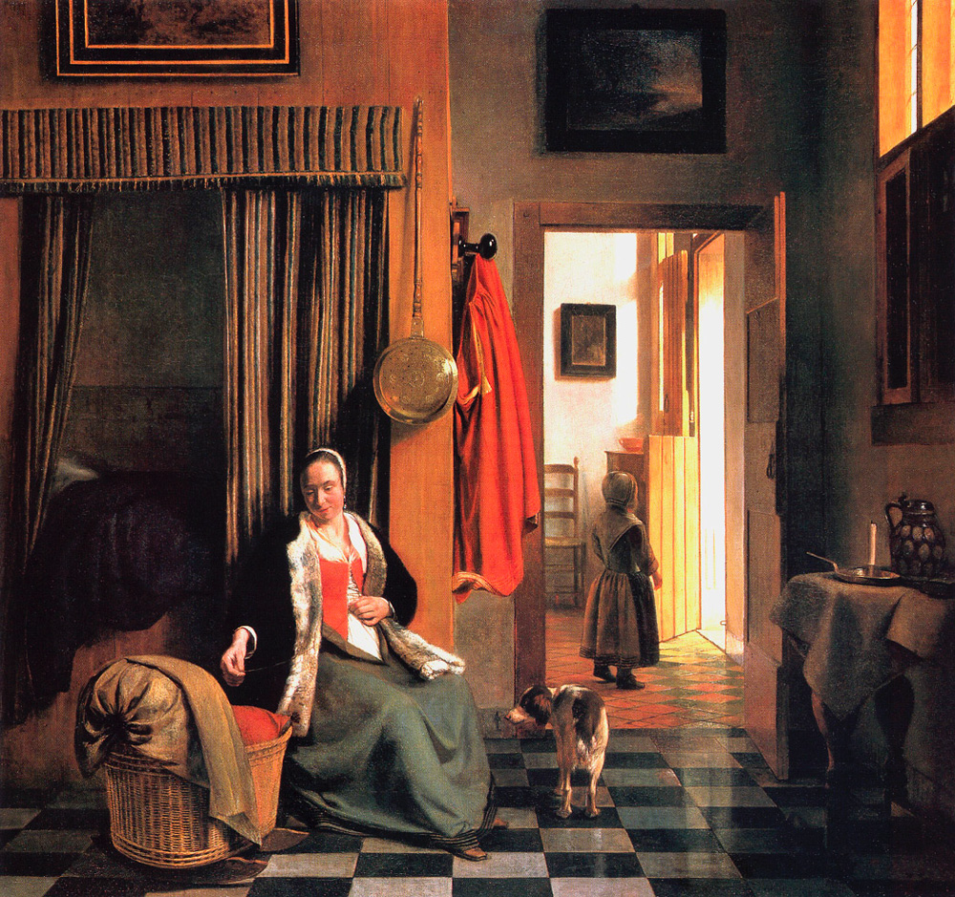
Мать. Питер де Хох

Slide 14
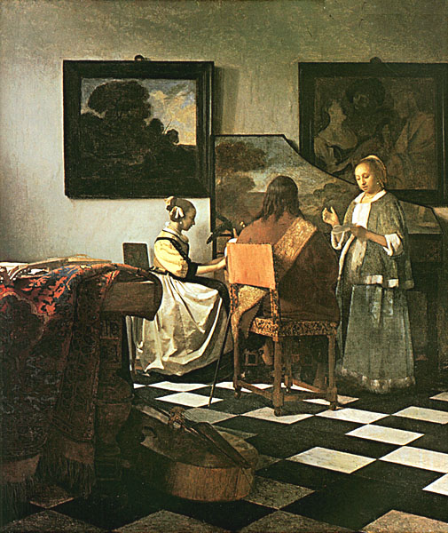
У клавесина. Ян Вермер

Slide 15
Эпоха барокко (17 век)
Искусство отражало напряжённую эмоциональную жизнь человека, его сложный и многообразный внутренний мир.

Slide 16
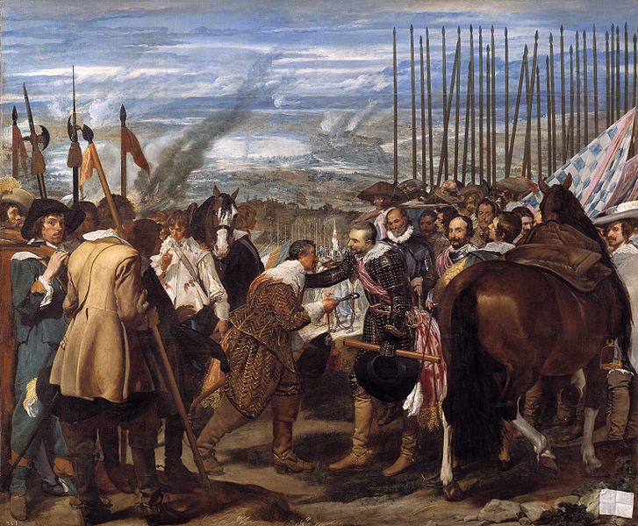
Диего Веласкес.Сдача Бреды, 1634

Slide 17
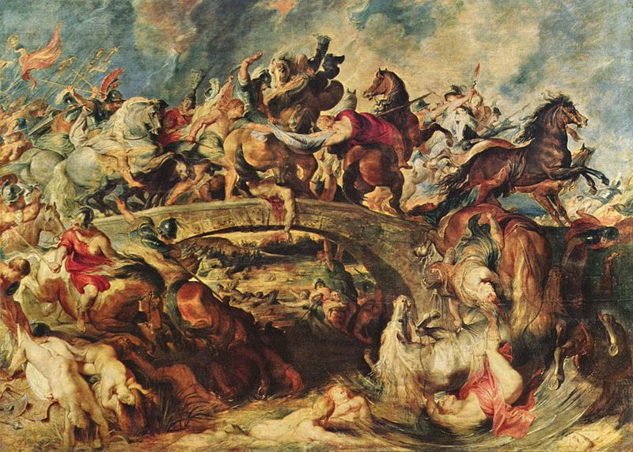
Питер Пауль Рубенс. Битва греков с амазонками, 1618

Slide 18
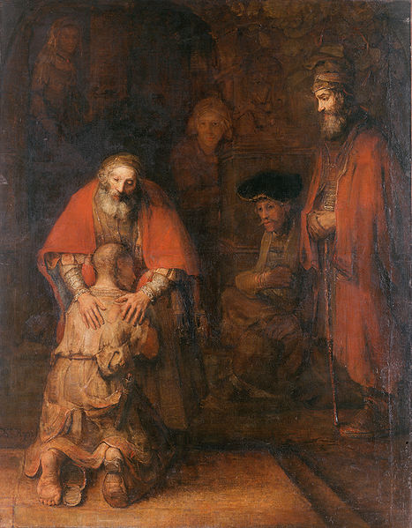
Рембрандт.
Возвращение блудного сына,
ок. 1666-69

Slide 19
Барокко (17 век)
В живописи, скульптуре, музыке получила воплощение борьба противоположных сил:
Света и тьмы,
силы и слабости,

Slide 20
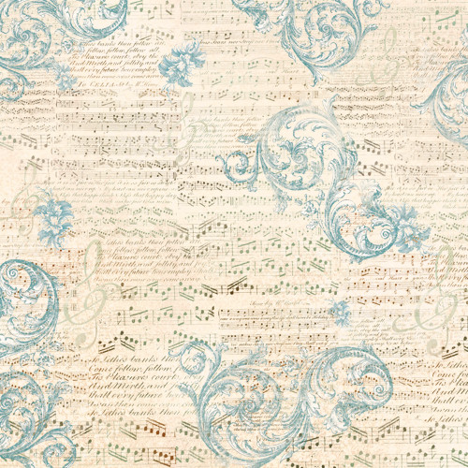
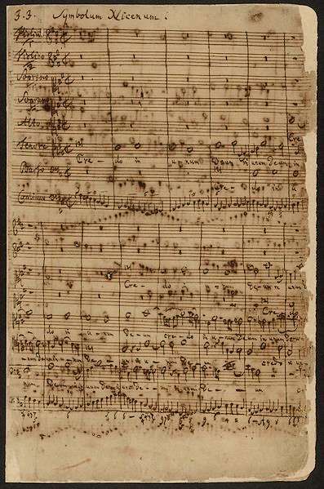
И.С.Бах. Высокая месса

Slide 21
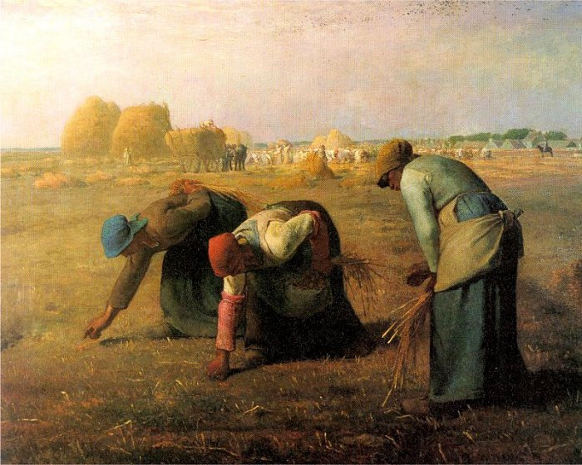
Бытовой жанр (жанровая живопись)
жанр изобразительного искусства, в котором изображаются обыденные сцены из повседневной жизни человека без прикрас.

Slide 22
Сцены заурядных или даже трагических событий, которые в жизни далеки от представлений о прекрасном, в художественном воплощении обретают высокий смысл и красоту.
Их польза в том, что они побуждают нас к размышлению, переживанию.

Slide 23
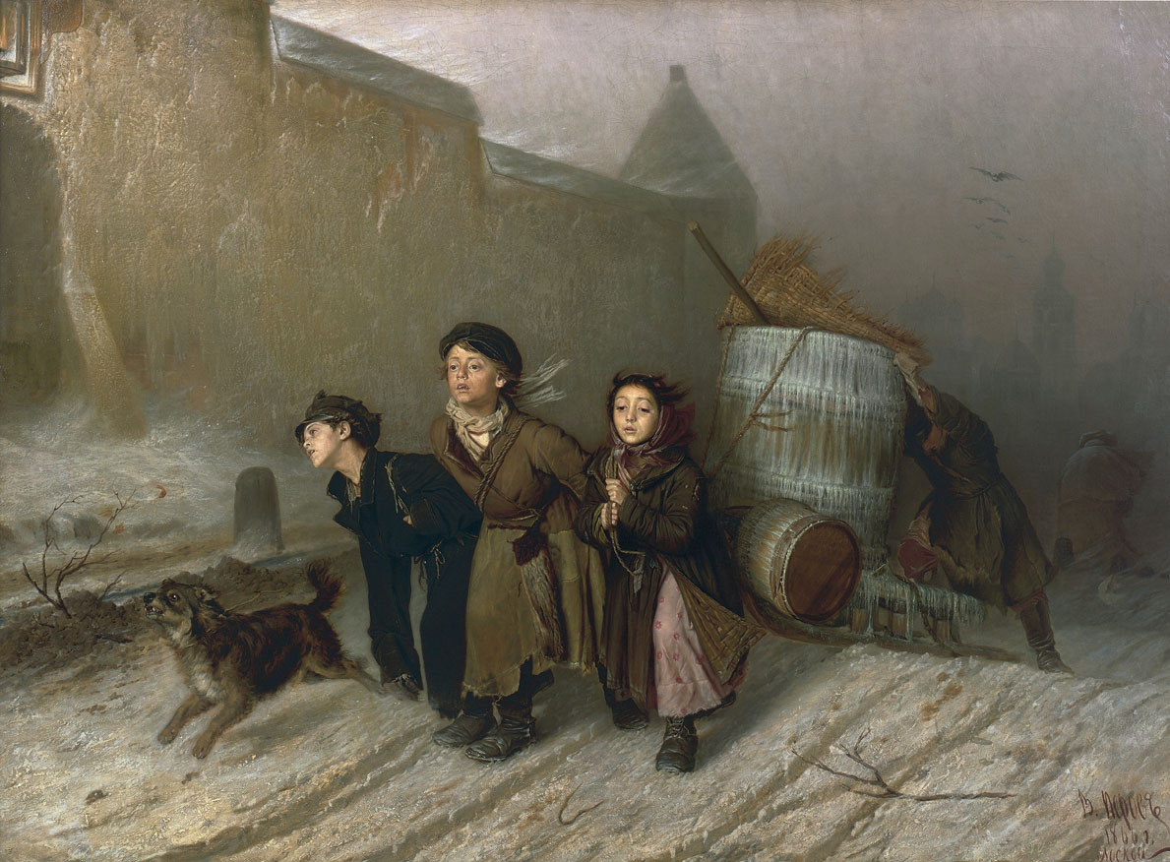
Тройка. Василий Перов

Slide 24
Современность

Slide 25
Музыка
Современный мир – это омузыкаленный, озвученный быт. Каждый слушает ту музыку, которая ему нравится.
Музыкальные пристрастия человека – это своеобразное зеркало, которое отражает внутреннее содержание индивидуума.

Slide 26
Лёгкая музыка
развлекательная музыка, которая стала потребительской.
Шлягер - модная песенка танцевального характера.

Slide 27
Прикладные функции музыки
Музыка и живопись используются в медицинских и воспитательных целях.
Применяют как средство управления поведением человека, организации его действий.

Slide 28
Маслова Татьяна Геннадьевна маоу «сош №56 уим» город магнитогорск

